Slide 1

CURSO BÁSICO DE PREVENCIÓN DEL LAVADO DE ACTIVOS Y DEL FINANCIAMIENTO DEL TERRORISMO
Módulo 2: Unidad Responsable del Registro, Monitoreo y Prevención del Lavado de Activos y Financiamiento del Terrorismo

Slide 2

Objetivos
Identificar los Sujetos Obligados a la Ley de APNFD.
Comprender las responsabilidades y funciones de la URMOPRELAFT.
Comprender las obligaciones de los Sujetos Obligados ante la URMOPRELAFT.

Slide 3
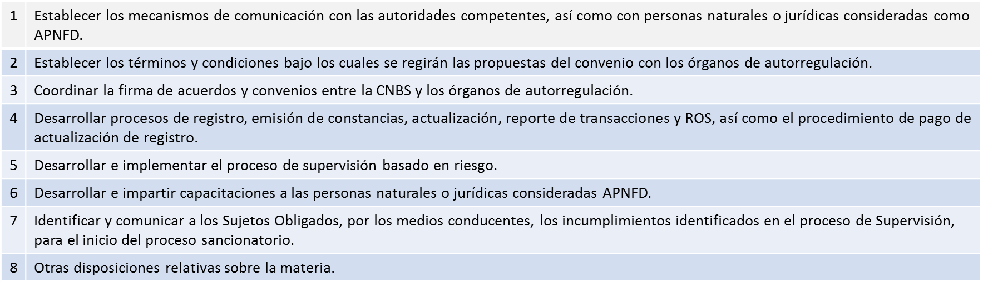
¿Qué es la URMOPRELAFT?
Es la Unidad responsable de registrar, supervisar, vigilar y establecer medidas que, de acuerdo al nivel de riesgo, deben implementar los Sujetos Obligados en el sector de actividades y profesiones no financieras designadas.
Sus principales funciones y atribuciones son:

Slide 4
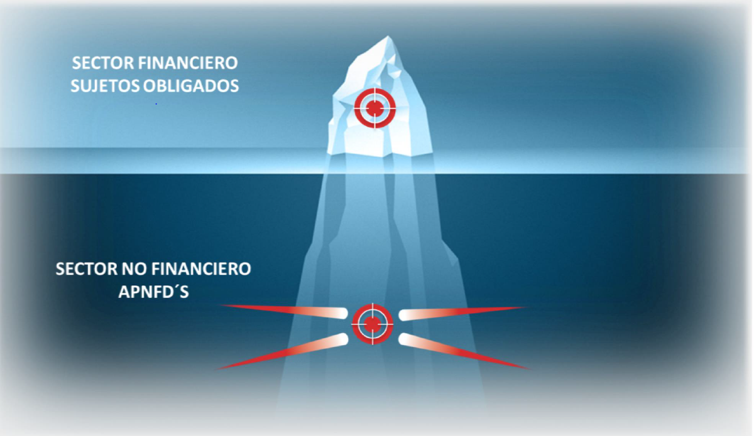
¿Qué son las APNFD?
Son las actividades económicas y profesiones que no son propiamente financieras, y que han sido identificadas por entidades internacionales debido a que presentan riesgos o son vulnerables para ser utilizadas en el lavado de activos, financiamiento del terrorismo, o financiamiento de la proliferación de armas de destrucción masiva, por tanto se consideran Sujetos Obligados.

Slide 5
Sujetos Obligados
Quedan sujetas a la Ley para la Regulación de Actividades No Financieras Designadas (APNFD), a la Ley Especial Contra el Lavado de Activos y a la Ley Contra el Financiamiento del Terrorismo, y sus respectivos reglamentos, las personas naturales o jurídicas que realicen actividades y profesiones no financieras designadas, por el monto de Diez Mil Dólares (US$ 10,000), siguientes:

Slide 6


Sujetos Obligados – APNFD
1. Entidades que prestan servicios financieros internacionales que operan en el territorio nacional no sujetas a supervisión por la Comisión Nacional de Bancos y Seguros.
2. Las empresas que son prestatarias o concesionarias de servicios postales o de encomiendas que realicen operaciones de giros de divisas o de traslados de distintos tipos de caudales, valores o dinero.
3. Las entidades que, en forma habitual, se dediquen a operaciones de explotación de juegos de azar, tales como: casinos, tragamonedas, bingos y loterías, de manera tradicional o electrónica.
4. Las que Presten servicios de transferencia y/o envío de dinero.
5. Las que se dediquen a la actividad habitual de arrendamiento, compra y venta de bienes raíces.
6. Las que se dediquen a la compra y venta de antigüedades, obras de arte, inversión filatélica u otros bienes suntuarios.
7. Las que se dediquen a la compra y venta de metales preciosos, la compra y venta, elaboración o industrialización de joyas o bienes elaborados con metales preciosos.
8. Las que se dediquen a la compra, venta, arrendamiento y distribución de: automóviles, aeronaves y, medios de transporte marítimo.
9. Las que se dediquen de forma habitual al servicio de préstamos no bancarios.

Slide 7

Sujetos Obligados – APNFD
10. Las que tengan como actividad el transporte o traslado de caudales, valores, o dinero.
11. Las que se dediquen al servicio de blindaje de vehículos e inmuebles.
12. Los Abogados, Notarios y Contadores Públicos cuando lleven a cabo operaciones para sus clientes relacionados a las actividades de: compra y venta de bienes inmuebles; administración de dinero, títulos y otros activos; organización de aportes para la creación, operación, administración o compra y venta de sociedades mercantiles; así como la creación, operación o administración de sus estructuras jurídicas.
13. Las operaciones de ahorro y préstamo;
14. Las operaciones sistemáticas o sustanciales en cheques o cualquiera otro título o documento representativo de valor.
15. Las operaciones sistemáticas o sustanciales realizadas en forma magnética, electrónica, telefónica u otras formas de comunicación; de emisión, venta o compra de cheques de viajero, giros postales o cualquier otro título o documento representativo de valor.

Slide 8
Sujetos Obligados – APNFD
16. Los Clubes o asociaciones deportivas.
17. Juegos deportivos de carácter internacional en los que haya participación de venta de boletería, salvo los de la Federación Internacional de Fútbol Asociación (FIFA) o que estén dentro de la estructura deportiva oficial.
18. Los conciertos o espectáculos.
19. Los Hoteles y casas de empeño.
20. Las Transacciones de bolsas de valores.
21. Transferencias sistemáticas o sustanciales de fondo y cualquier otra actividad o transacción realizada en circunstancias o medios actuales o por usarse en el futuro.

Slide 9

Deber de Registrarse
Todas las personas naturales o jurídicas que realicen actividades y profesiones nominadas como “APNFD” en la Ley para la Regulación de APNFD, después de su constitución, colegiación profesional u otorgamiento del exequator, deben inscribirse en el Registro a cargo de la CNBS o a los órganos que pertenezca autorizados por ésta, de acuerdo a la reglamentación emitida para tal fin.
Para la emisión del permiso de operación anual de las personas naturales o jurídicas categorizadas como APNFD, las municipalidades deben requerir la Constancia de Registro actualizado de la misma, ante la CNBS o ante los órganos a que pertenezca.
Para la actualización del registro, las personas naturales o jurídicas que se dediquen a actividades y profesiones no financieras designadas, y que superen lo establecido en el Artículo 3 de la Ley para la Regulación de APNFD, deben enterar a la Tesorería General de la República la cantidad de Quinientos Lempiras (L.500.00).

Slide 10
Deber de Registrarse
Las personas naturales o jurídicas que se consideren APNFD, deben actualizar anualmente la información en el Registro completando lo requerido por la regulación emitida por la CNBS en los siguientes plazos:
  Las personas naturales titulares de una empresa mercantil en los primeros quince (15) días del mes de Febrero de cada año.
  Las sociedades mercantiles constituidas conforme el Código de Comercio que se dediquen a Actividades y Profesiones no Financieras Designadas (APNFD) dentro de los quince (15) días siguientes a la celebración de la Asamblea General de Socios o Accionistas.

Slide 11

Funcionario de Cumplimiento
Es el responsable de vigilar la adecuada implementación y funcionamiento del sistema de prevención de lavado de activos, financiamiento del terrorismo y financiamiento de la proliferación de armas de destrucción masiva en el Sujeto Obligado.
Es responsabilidad de la administración superior designar un Funcionario de Cumplimiento para dar observancia y ejecución al Programa de Cumplimiento y a la gestión de riesgo implementada por el Sujeto Obligado.
El Sujeto Obligado debe informar por escrito o cualquier otro medio a la CNBS, el nombramiento o sustitución del Funcionario de Cumplimiento en un plazo no mayor a 15 días hábiles posterior a la misma.

Slide 12
Funcionario de Cumplimiento
Algunas funciones del Funcionario de Cumplimiento son:
Socializar entre todo el personal el programa de cumplimiento.
Velar por el cumplimiento de las políticas y procedimientos establecidos para la prevención de los riesgos de LA/FT/FPADM.
Enviar a la URMOPRELAFT los reportes de transacciones y demás información que sea requerida por ésta.
Remitir a la UIF los Reportes de Operaciones Sospechosas (ROS), analizados y aprobados por el Comité de Cumplimiento.
Proteger la reputación del sujeto obligado.

Slide 13

Programa de Cumplimiento
El Sujeto Obligado debe contar con un Programa de Cumplimiento basado en la gestión de riesgo, y de conformidad a la normativa nacional relacionada con la prevención y detección del riesgo de LA/FT/FPADM.
Los manuales que conforman el Programa de Cumplimiento del Sujeto Obligado deben ser remitidos a la URMOPRELAFT en forma física o electrónica, ya sea por primera vez o por modificaciones realizadas, en un plazo no mayor a treinta (30) días calendario después de haber sido aprobado por la Junta Directiva o Consejo de Administración.

Slide 14
Programa de Cumplimiento
Dicho Programa de Cumplimiento debe contener, como mínimo:
Políticas y Procedimientos; que incluyan conocimiento del cliente; conocimiento del empleado y capacitación del empleado;
Régimen Interno de Sanciones;
Código de Ética.

Slide 15

Deber de Reportar
Es deber de las personas naturales o jurídicas que se dedican a actividades y profesiones no financieras designadas, realizar el reporte de transacciones en efectivo, múltiples, financieras y operaciones sospechosas en los montos establecidos y reportarlos a la UIF.
Existen dos categorías de reportes. Los reportes periódicos que se deben presentar dentro de los primeros 10 días hábiles del mes y los reportes de operaciones sospechosas que se deben notificar siempre que el sujeto obligado detecte una actividad inusual o fuera de lo considerado como normal para el sector o el cliente.

Slide 16
Deber de Reportar
REPORTES DE OPERACIONES SOSPECHOSAS:
El Sujeto Obligado, cuando en el desarrollo de su actividad profesional, financiera o económica tenga motivos razonables para sospechar que los fondos son producto de una actividad criminal, o están relacionados al financiamiento del terrorismo, debe reportar a la UIF, aquellas operaciones efectuadas o no, a través de los canales, formatos, plazos, medios, procesos que ésta establezca, independientemente del monto, organizando un expediente por cada caso; el mismo debe contener el análisis por el cual se determinó el ROS y toda la documentación soporte que ampare y evalúe esta situación.

Slide 17
Deber de Reportar
REPORTES PERIÓDICOS:
REPORTE DE TRANSACCIONES ÚNICAS EN EFECTIVO (RTE): Todas aquellas que un cliente o usuario realice en efectivo y que en una única transacción igualen o superen el límite establecido por el Banco Central de Honduras.
REPORTE DE TRANSACCIONES ÚNICAS FINANCIERAS (RTF): Todas aquellas que un cliente o usuario realice sin el uso de efectivo y que en una única transacción igualen o superen el límite establecido.
REPORTE DE TRANSACCIONES MÚLTIPLES (RTM): Todas aquellas que un cliente o usuario realice en una o más transacciones en efectivo y financieras, que acumuladas igualen o superen el límite establecido.

Slide 18

Requerimientos de Información
La UIF de acuerdo a sus competencias podrá emitir los siguientes tipos de requerimientos de información:
Requerimiento de Información (RI). Corresponde a requerimientos de información que tienen origen en un requerimiento fiscal, vinculado con investigaciones de la Fiscalía Especial Contra el Crimen Organizado.
Requerimientos Especiales (RE). Corresponde a requerimientos de información que tienen origen en requerimiento fiscal propio de otras fiscalías u otras autoridades competentes.
Requerimiento de Terrorismo (RT). Requerimiento de Información que tiene origen en requerimiento fiscal, u otra autoridad competente vinculada con investigaciones por terrorismo o financiamiento del terrorismo.

Slide 19
Requerimientos de Información
Requerimiento de Cooperación Internacional (CI). Requerimiento de Información que tiene origen en requerimiento de información de agencia o autoridad competente de otro país, vinculada con investigaciones de lavado de activos, financiamiento del terrorismo, terrorismo, financiamiento de la proliferación de armas de destrucción masiva, narcotráfico u otro delito precedente de lavado de activos.
Requerimiento de Privación de Dominio (RP). Requerimiento de información que tiene origen en requerimiento fiscal por investigaciones por casos de privación de dominio de bienes de origen ilícito.
Requerimientos de información vinculados con reportes de operaciones sospechosas (AT).

